Slide 1

台灣行銷傳播專業認證協會
(TAIWAN MARCOM CERTIFICATION ASSOCIATION)
May 24th , 2011

Slide 2

TMCA
成立時間：
  2008年IAA台北分會主導、動腦雜誌協助籌備
  2009年12月28日成立
  2010年2月24日內政部審核通過

Slide 3
TMCA
成立目的：創立行銷傳播相關產業認證平
台，培育產業界所需人才
成立宗旨：提升產業專業技術作業水準、
品質與倫理，拓展產業價值
已取得全台灣相關行銷傳播協會共識
  4A、KAAA、PRA、TAA、中華民國平面設計協會

Slide 4
TMCA
融合各產業專業，建立溝通橋梁
TMCA
廣告
公關
網路
行銷
媒體
服務
設計
學界

Slide 5
公司會員名單
廣告公司：BBDO黃禾廣告、台灣電通、李奧貝
納、我是大衛、偉太廣告、麥肯廣告、
智威湯遜、聯旭國際、靈智廣告
媒體服務公司：凱絡媒體、群邑媒體、實力媒體、德立媒體
媒體公司：動腦雜誌
公關公司：先勢公關集團、高誠公關、精英公關集團、頤德
國際、聯勤公關、萬博宣偉公關
網路行銷公司：米蘭數位、傑思媒體、達摩傳媒

Slide 6
TMCA
全球第一張學界與業界共同制定的行銷傳播檢定認證
  求職時的加分利器
  認證非執照
  協會初期不開課程!
  好好上課自己充電才是最重要的!

Slide 7
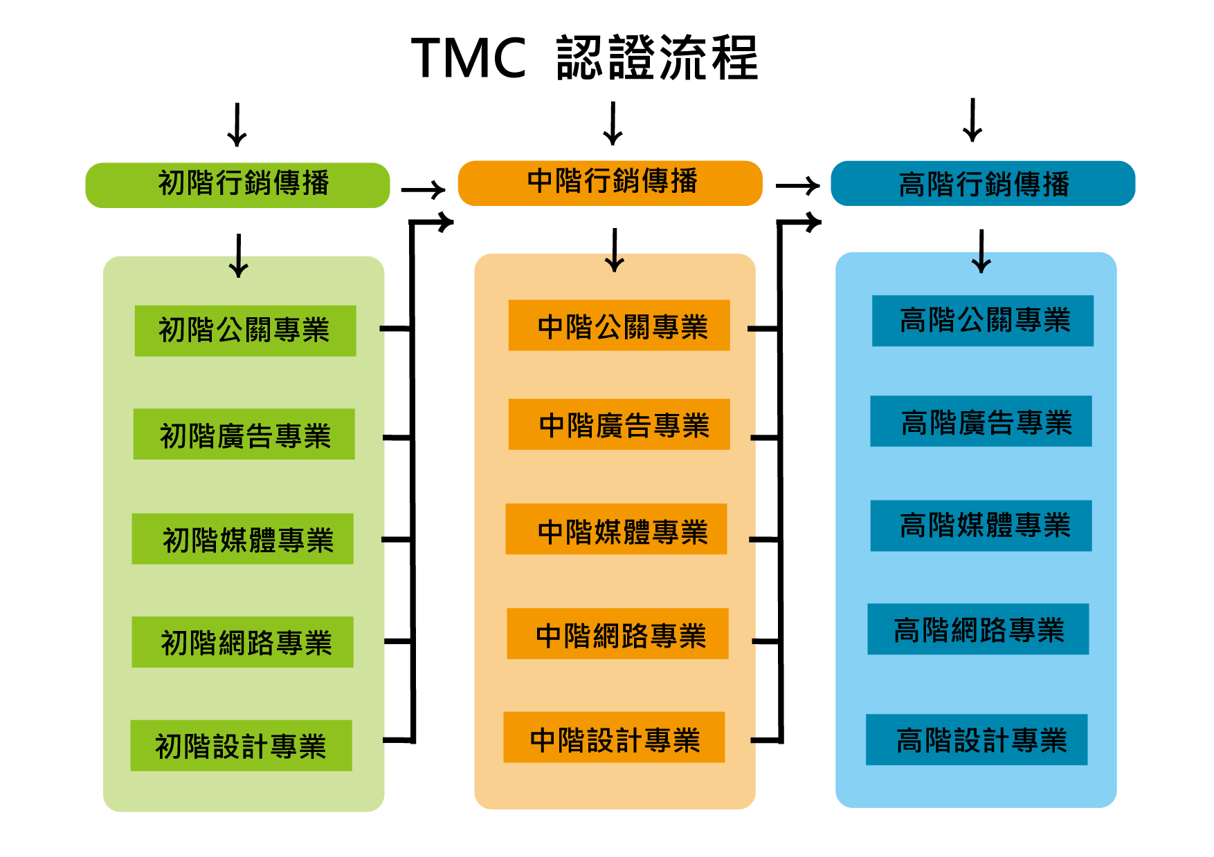

Slide 8
6/25 TMCA第一次初階行銷傳播認證考試
測驗時間：2011 / 6 / 25 (六) 9:30-11:00
認證項目：初階行銷傳播認證
報名時間：2011 / 4 / 18(一) ~ 2011 / 6 / 3(五) 以郵戳為憑
測驗對象：大專或同等學歷以上（含應屆畢業生）或一年以
上實習/工作經驗
測驗範圍：行銷知識與實務運用 (含廣告、公關、媒體代理、
網際網路專業，及行銷傳播相關時事新聞)
    認證合格者：頒發合格證書、有機會參加企業選秀會、獲得進入公司面
    試機會
詳細考試資訊與報名請上TMCA官網：http://www.tmca.org.tw 查詢

Slide 9
你可以怎麼準備
上課注意聽講
好好複習老師教過的
多翻一些行銷傳播實務書籍及雜誌
參考行銷傳播各協會舉辦的充電課程
  4A廣告專業課程、廣告公會廣告營、MAA媒體營、時報廣告營、動腦講座…等等

Slide 10
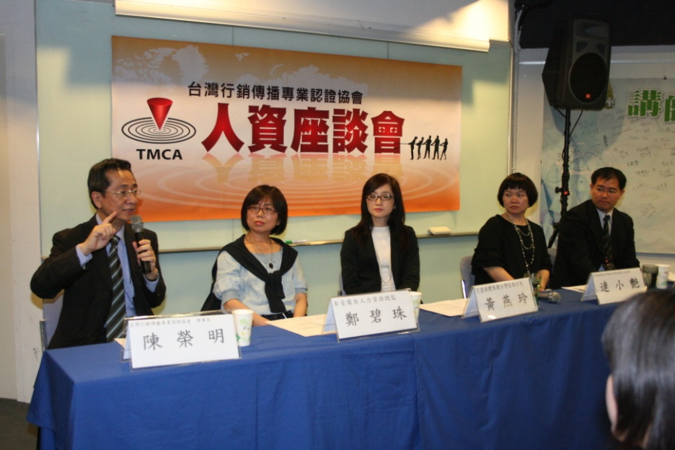
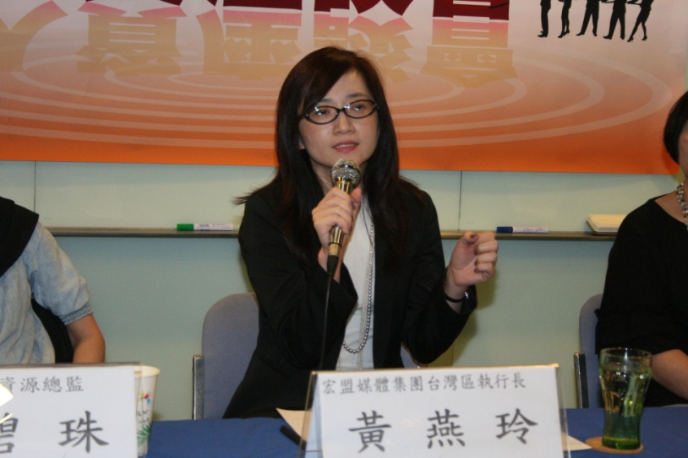
協會活動報導(1/2)
進入行銷傳播產業捷徑大公開〈上〉 (動腦網站4/21)
  行銷傳播產業面臨人才嚴重流失，開始願意培育社會新鮮人進入產業，也希望藉由認證機制，幫助沒經驗的新鮮人突顯自身長處

Slide 11
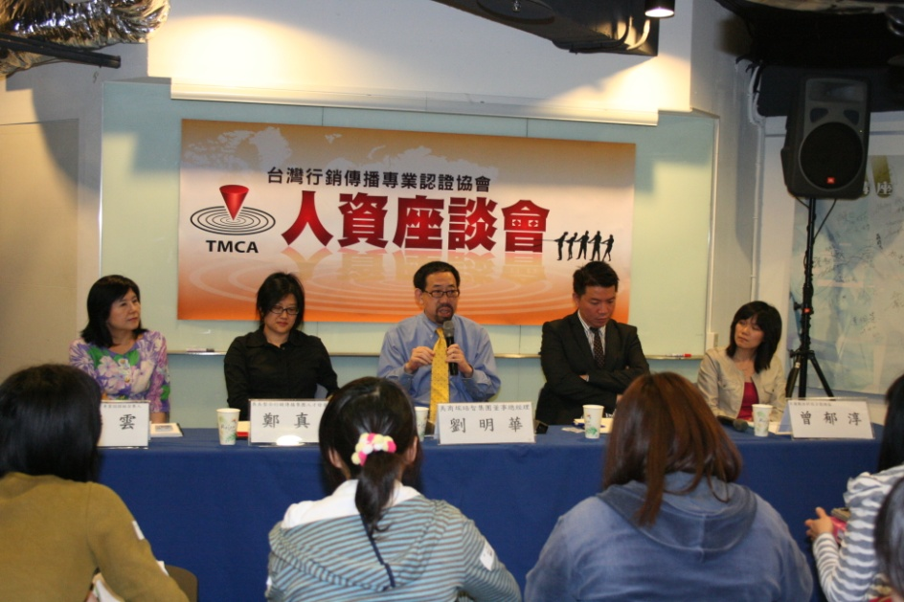
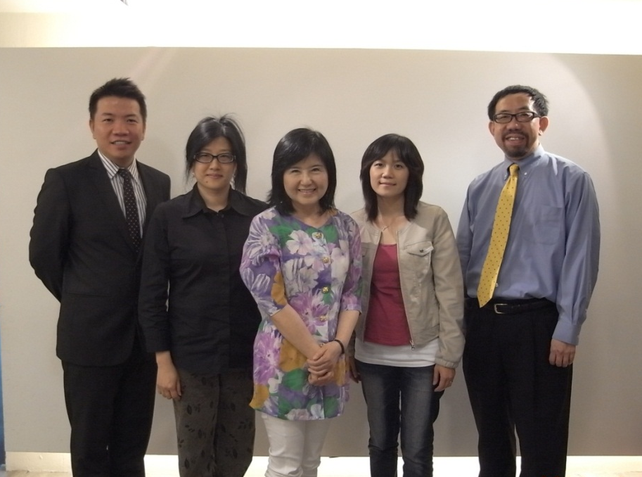
協會活動報導(2/2)
進入行銷傳播產業捷徑大公開〈下〉 (動腦網站4/22)
  廣告公司、媒體服務公司及公關公司，這幾年需要大量數位人才。突顯公司為什麼用你的理由，多累積作品集有很大的加分效果

Slide 12
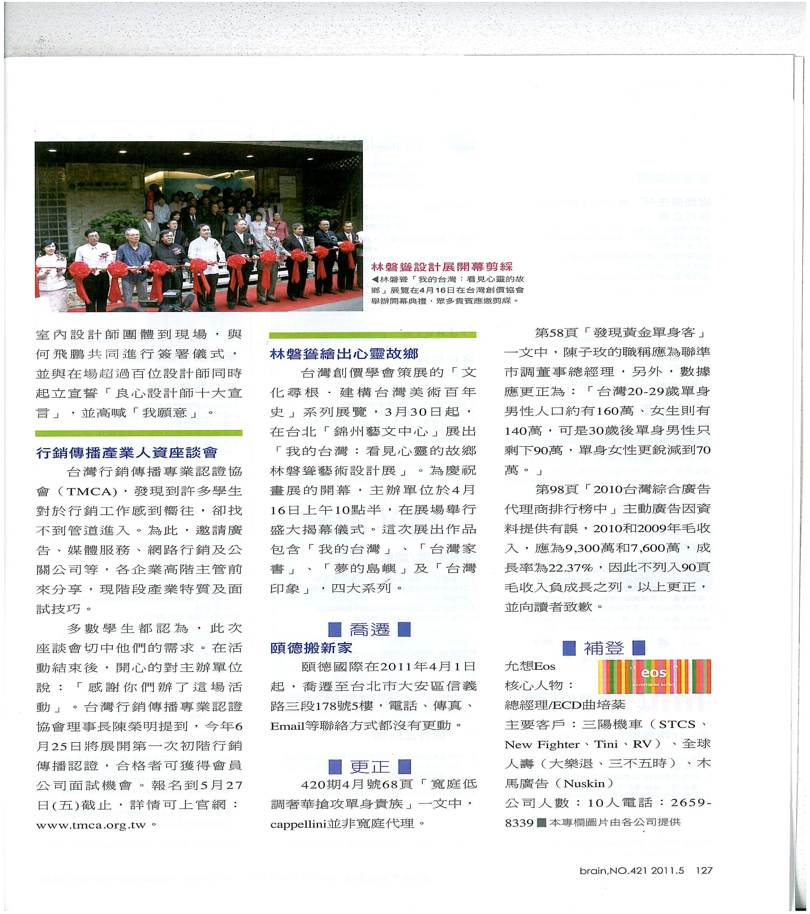
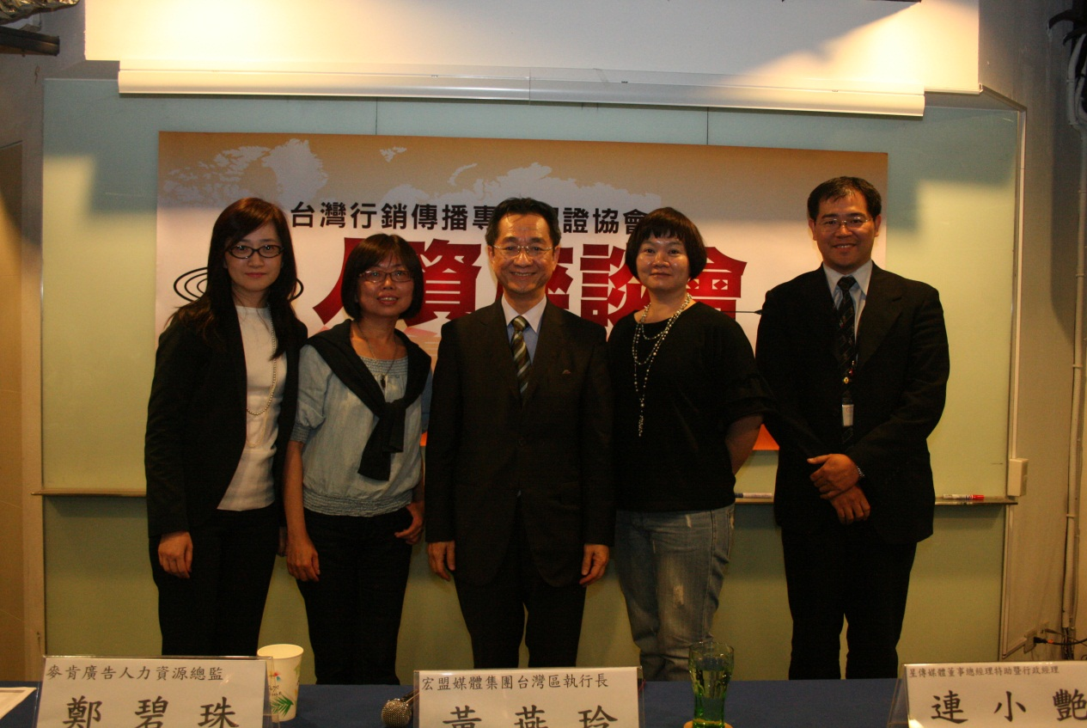
行銷傳播產業人資座談會
動腦雜誌 2011.5月號

